Slide 1

모아 Zoom
Trend
Youtube API를 이용한 주간 핫 키워드 제공 서비스
20153220 유지석
20153227 정용훈
Notes:
안녕하십니까
31조 팀장을 맡고 있는 15학번 유지석 입니다.
반갑습니다.
(인사)
그러면 발표 시작하겠습니다.

Slide 2
목차
프로젝트 기획
프로젝트 설계 및 구현
개발 결과 및 이슈
프로젝트 관리
Question & Answer
Notes:
저희 발표 순서는 다음과 같습니다.
프로젝트 기획 및 유사 프로젝트와 비교 설명을 하고,
그 다음
프로젝트 설계 및 개발 현황에 대하여 설명을 할 것입니다.

Slide 3
프로젝트 기획
Notes:
먼저 프로젝트 기획입니다

Slide 4
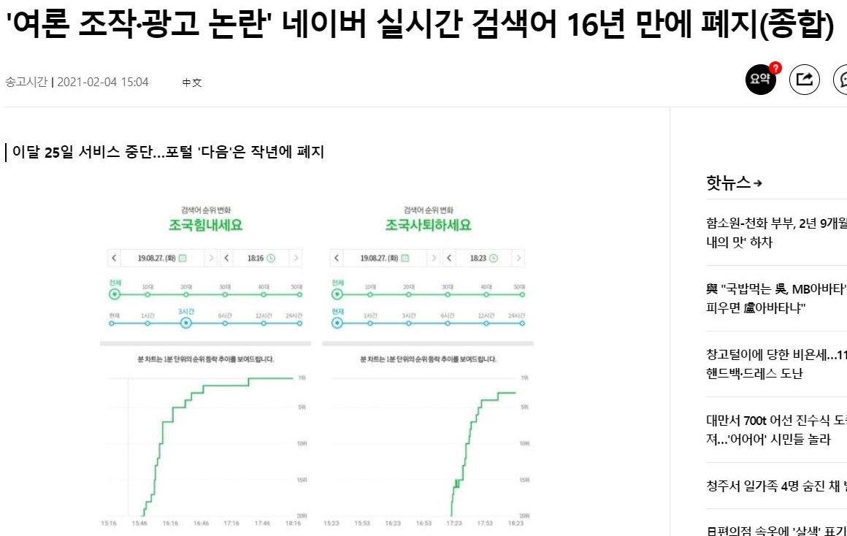
네이버 실검 폐지
네이버 검색어 서비스 종료
조작,광고 없는 대체 서비스 필요!

Slide 5
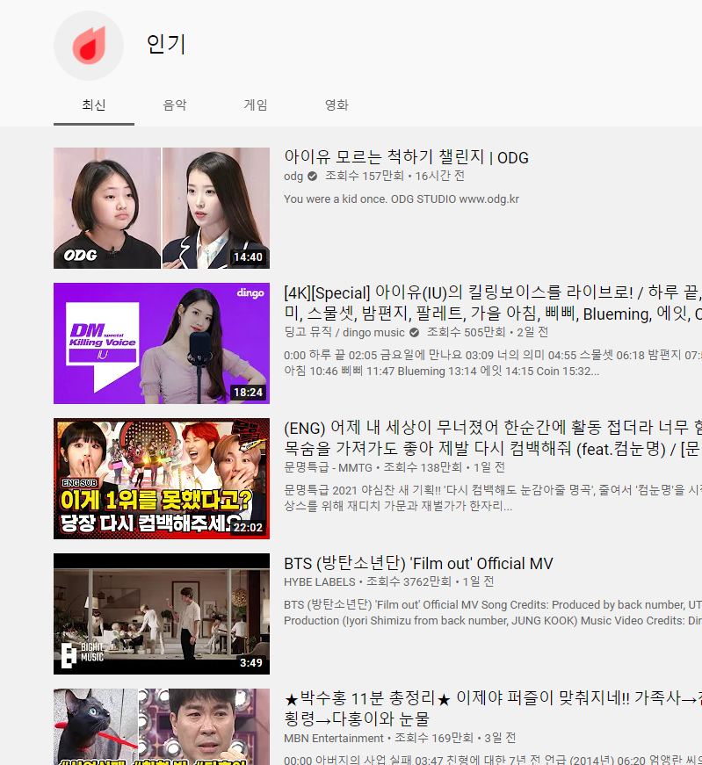
Trend 모아 Zoom 🔍
한 주간 유행했던 😎트렌드 키워드 모아주자!
👀 한 눈에 알 수 있도록
How?
유튜브 실시간 인기 동영상을 이용하여
Notes:
그래서 저희는
한 주간의 유행했던 트렌드 키워드를
모아주는
트렌드 모아 줌를 기획했습니다
트렌드 모아 줌이란
유튜브 실시간 인기 동영상 순쉬을 이용하여
핫! 한 키워드들을
한 눈에 ! 알 수 있도록 정리해주는 사이트입니다

Slide 6
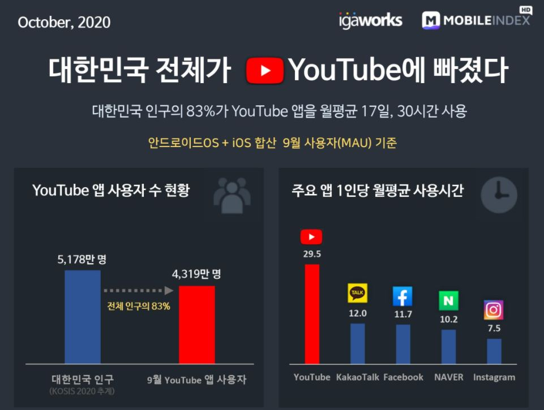
왜 유튜브 인가요?
Notes:
교수님과 타팀 학생들은 유튜브 많이 시청하고 계신가요?
저희가 조사한 자료에 따르면,
대한민국 인구의 80%가 / Youtube앱을
월 평균 30시간 /이용한다고 조사되었습니다.

Slide 7
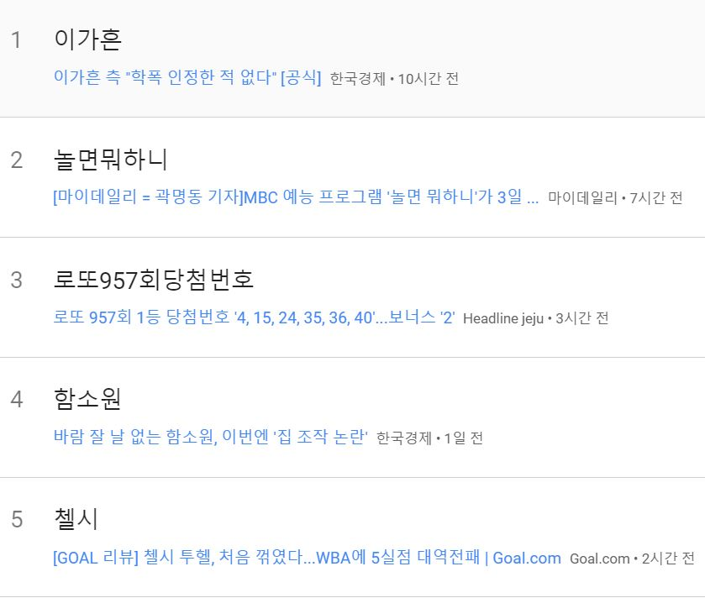
유튜브 최신 트렌드 키워드
Notes:
교수님과 타팀 학생들은 유튜브 많이 시청하고 계신가요?
저희가 조사한 자료에 따르면,
대한민국 인구의 80%가 / Youtube앱을
월 평균 30시간 /이용한다고 조사되었습니다.

Slide 8
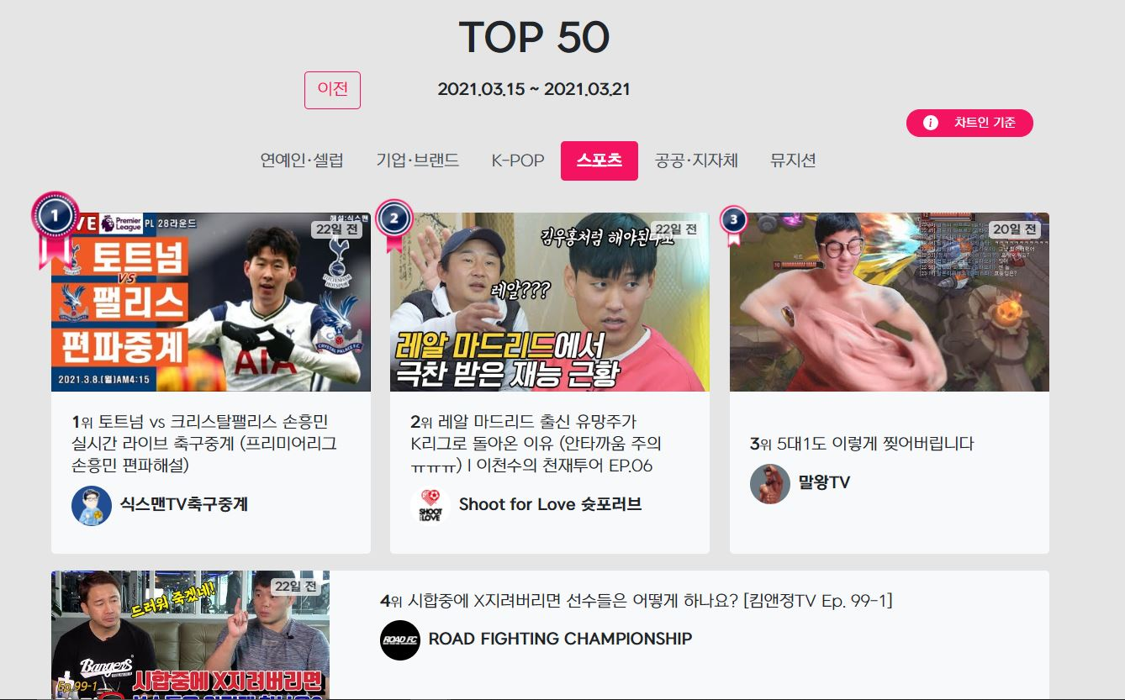
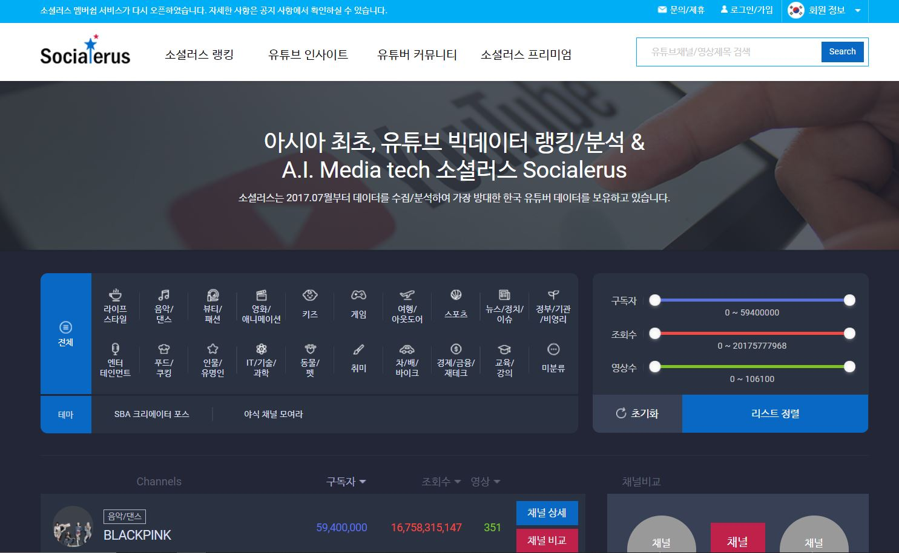
이런 점이 다릅니다!
특징
개별 인기 동영상/채널 순위만 나열
문제점
구독자가 많은 채널 영향 ↑
상위 순위 ≠ 대중적 유행 키워드
후크 차트 (인기 동영상 랭킹)
차별점
특정 채널 영향 ↓
개별 영상 추천이 아닌 키워드 추천
Socialerus (인기 채널 랭킹)
Notes:
물론 이와 유사한 사이트들도 존재합니다.
주간 별 인기 동영상/ 인기 채널 순위를 보여주는
후크러스, 소셜러스 등이 대표적인 유사 사이트인데요,
이러한 사이트들의 문제점은
기존 대형 채널의 영향이 크게 미친다는 것입니다.
현재 유행하고 있지 않지만,
대형 채널이 새로 제작한 동영상들이 상위권을 차지 하는 경우가 많습니다,
그렇기에
해당 사이트들의 순위가 꼭 요즘 트렌드를 보여주고 있진 않습니다.
그래서 트렌드 모아줌은
영상이나 채널 순위를 보여주는 것이 아니라
가장 많이 업급된 키워드를 ! 추천하고자 합니다.

Slide 9
이런 사람들을 위해 개발합니다
😴 유행에 둔감하지만, 유행을 따라가고 싶은 사용자
😎 유행에 민감하고, 작은 유행 하나 놓치기 싫은 사용자
👨‍🎤 유행을 주도하는 컨텐츠 제작자
Notes:
트렌드 모아줌는 다음과 같은 기대 효과가 있습니다.
트렌드에 둔감한 사람들은 / 유행에 쉽게 / 따라갈수 있도록,
반면, 트렌드에 민감한 사람들은 / 작은 트렌드 하나 / 놓치지 않도록,
마지막으로 트렌드를 선도해야 하는 컨텐츠 제작자들에겐,
요즘 트렌드 변화 흐름을 / 한 눈에 알 수 있도록
도움을 줄 수 있습니다.

Slide 10
프로젝트 설계 및 구현
프로젝트 구성
사이트맵/와이어프레임
프로세스
Notes:
다음은 프로젝트 설계입니다

Slide 11




프로젝트 구성
데이터 크롤링
트렌드키워드 추출
웹 사이트
서버
Notes:
트렌트 모아줌은
다음과 같이 4가지의 구성으로 나눴습니다
사용자에게 보이는 웹사이트 제작
일정 시간마다 데이터를 모으는 데이터 크롤링 과정
크롤링한 데이터를 종합하여 트렌드 키워드를 추출하는 키워드 추출 과정
마지막으로 이 모든 것을 저장하고 관리할 서버 설계

Slide 12
사이트맵
메인페이지
워드클라우드
순위탭
키워드
유튜브
날짜
뉴스
서비스소개
구독 관리
키워드선정기준
E-MAIL입력
서비스이용안내
등록
개인정보처리방침
삭제
Notes:
프론트 엔드 설계는 다음과 같습니다
메인 페이지 하나로 운영될 예정이며
메인 페이지 속에는 서비스 소개 & 순위탭 & 구독 관리가 들어갈 예정입니다
순위 탭은 일/주간 트렌드 키워드를 보여주는 탭입니다.
가장 핵심 정보이구요.
구독 관리는 정리된 주간키워드를 사용자 이메일로 받아볼 수 있도록 도움을 주는 기능입니다.
끝으로 서비스 소개는 프로젝트 소개란입니다

Slide 13
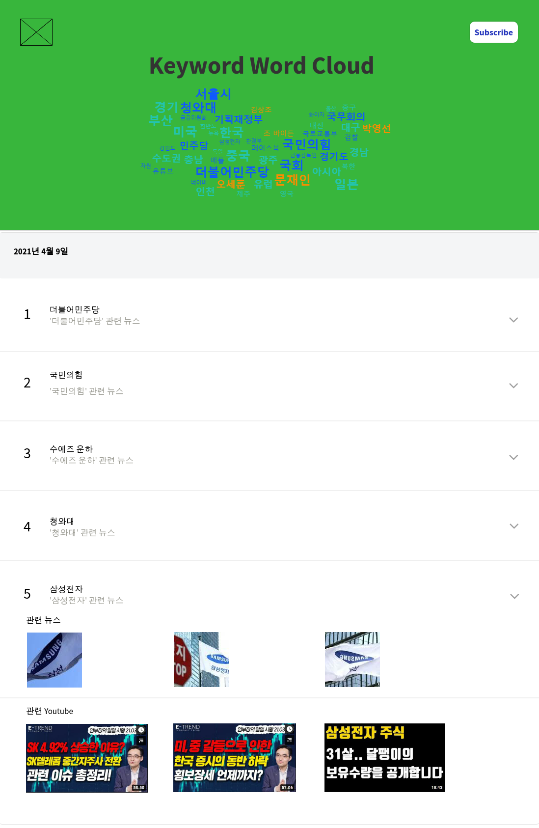
와이어프레임
Notes:
프론트 엔드의 와이어 프레임은 다음과 같습니다.
현재 구성 화면만 설계하였으며,
추후 사용에 맞게 색상 & 크기는 조정할 예정입니다

Slide 14
데이터 크롤링 프로세스(Youtube-API)
Title
Title
View Count
API Key
API 요청
데이터 추출
Tags
CSV
Tags
Country Code
Like/Dislike Count
Description
Description
Thumbnail
Link
Notes:
다음은 데이터 크롤링 과정입니다.
크롤링 관련 프로세스는 다음과 같습니다.
일단 크롤링에 필요한 API_KEY, Country_code 값을 읽어와
데이터를 추출합니다.
크롤링한 데이터를 csv 형태로 저장하게 됩니다.

Slide 15
트렌드 키워드 추출
데이터 통합
과정
데이터 통합 -> 데이터 정제 -> 키워드 추출
데이터 정제
트렌드 키워드 선정 방식
유튜브 실시간 인기 검색어 순위에서
제목, 설명란, 태그 데이터 수집
수집된 데이터에서 자연어 처리를 통해 명사 추출 후, 단어 빈도순으로 정렬하여 선정
키워드 추출
트렌드 키워드
선정
Notes:
트렌드 키워드 추출 과정은 3가지로 나눴습니다
데이터 통합 -> 데이터 정제 -> 키워드 추출입니다
여기서 트렌드 키워드 선정 방식은
다음과 같이 정의하였습니다
유튜브 실시간 인기 검색어에서
제목, 설명란, 태그에 포함된 문장들만 가져온 뒤
자연어 처리기 모델을 이용하여
명사만 추출합니다
이후 단어들을 빈도순으로 정렬하여
가장 많이 업근된 순으로 트렌드 키워드를 선정합니다

Slide 16
결과 비교
순위 | 키워드명 | 단어 수
1 | 영상 | 375
2 | 브레이브걸스 | 218
3 | 구독 | 211
4 | 롤린 | 168
5 | 보기 | 128
… | … | …
순위 | 키워드명 | 단어 수
1 | 브레이브걸스 | 375
2 | 롤린 | 248
3 | 수비드 | 132
4 | 병맛 | 130
5 | 퀴즈 (유퀴즈) | 114
… | … | …
03.24 일간 핫 키워드 추출 초기 결과값 (D_21-03-24_init.csv)
03.24 일간 핫 키워드 추출 개선된 결과값 (D_21-03-24_v2.csv)
‘영상’, ‘구독’, ‘보기＇와 같은 보편적 단어 필터링
상위 순위 데이터 가중치 부여
Notes:
그러나 설계한 것을 구현하여 결과값을 받아보니
다음과 같은 문제가 발생하였습니다
저희는
보편적 단어 필터링 ,
그리고 상위권 인기 동영상 키워드에는 가중치를 부여하는
2가지 과정을 추가하여
구현하였습니다.
개선된 결과
상위권 키워드 수가 증가하였으며,
좀 더 요즘 트렌드를 알려주는 키워드가 상위권에 있습니다

Slide 17
트렌드 키워드 추출 - 개선
데이터 통합
데이터 정제
키워드 추출
트렌드 키워드 선정
선정 기간 파일 탐색
선정 기간 파일
데이터 통합
키워드에 필요한 특정 속성 추출
보편적 단어 필터링
상위 순위 데이터 가중치 부여
데이터 타입 String 으로 변환
NLP 이용하여 명사 추출
정규화 & 정렬
트렌드 키워드 선정
Notes:
키워드 추출 프로세스는 다음과 같습니다
초기에는 7단계로 붉은 색을 제외한 설계하였습니다.
그러나 결과값을 받아보니,
여러 문제 발견되어
주황색의 2가지 과정을 추가하였습니다

Slide 18



백엔드 자동 크롤링
일정 주기로 이벤트 생성 (매일 6시간마다)
키워드 목록 파일
서버 저장
핸들러 함수를 통해
크롤링 소스 실행

Slide 19

백엔드 뉴스레터
일정 주기로 이벤트 생성 (매주 월요일)
등록된 이메일로발송
핸들러 함수를 통해
이메일 내용 생성

Slide 20
개발 결과 및 이슈
개발 결과 시연
개발 이슈 & 개선
Notes:
향후 프로젝트 일정 소개입니다

Slide 21
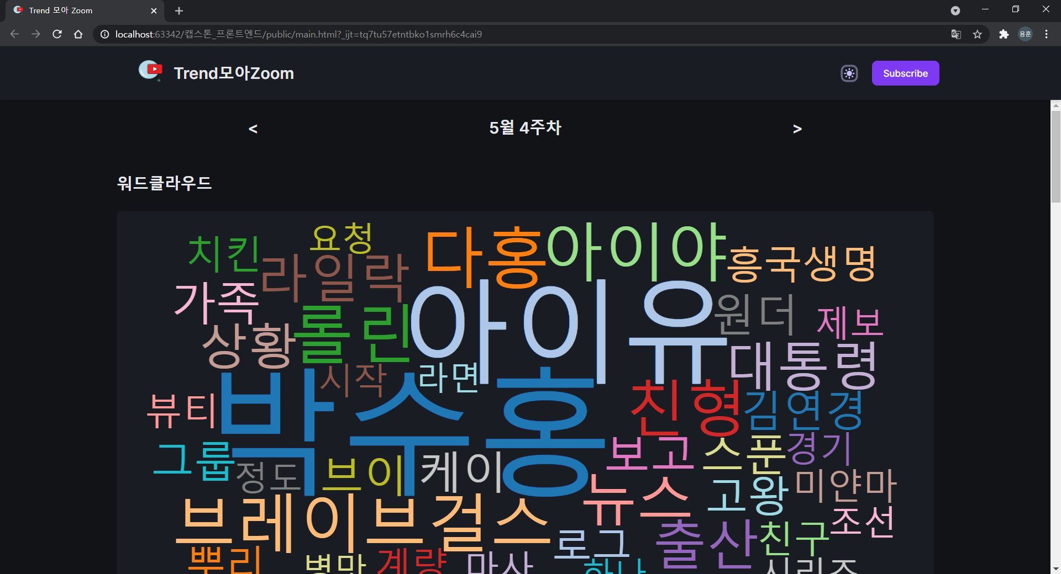
메인페이지

Slide 22
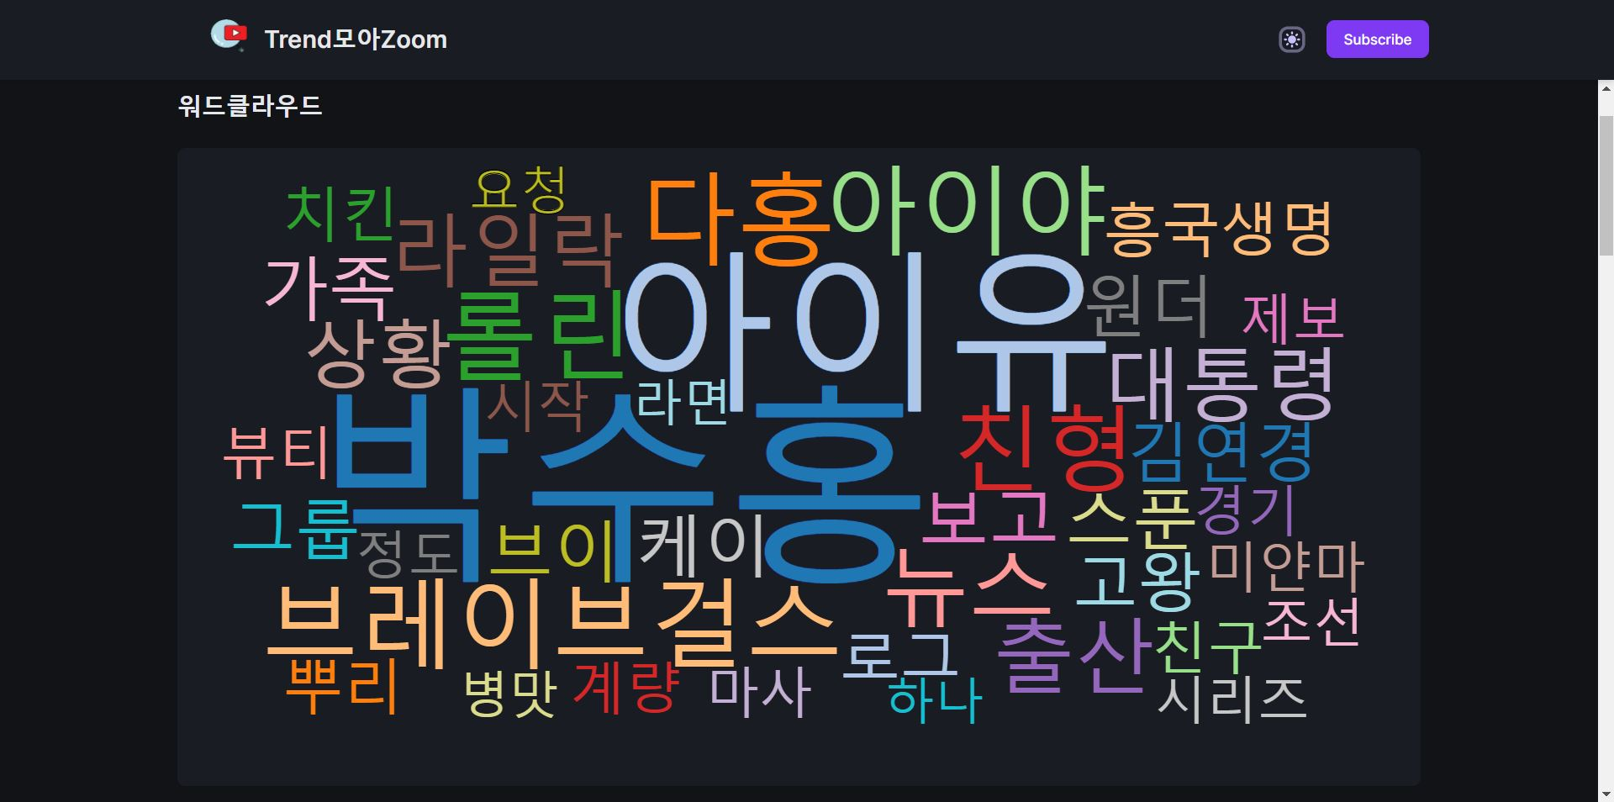
워드클라우드

Slide 23
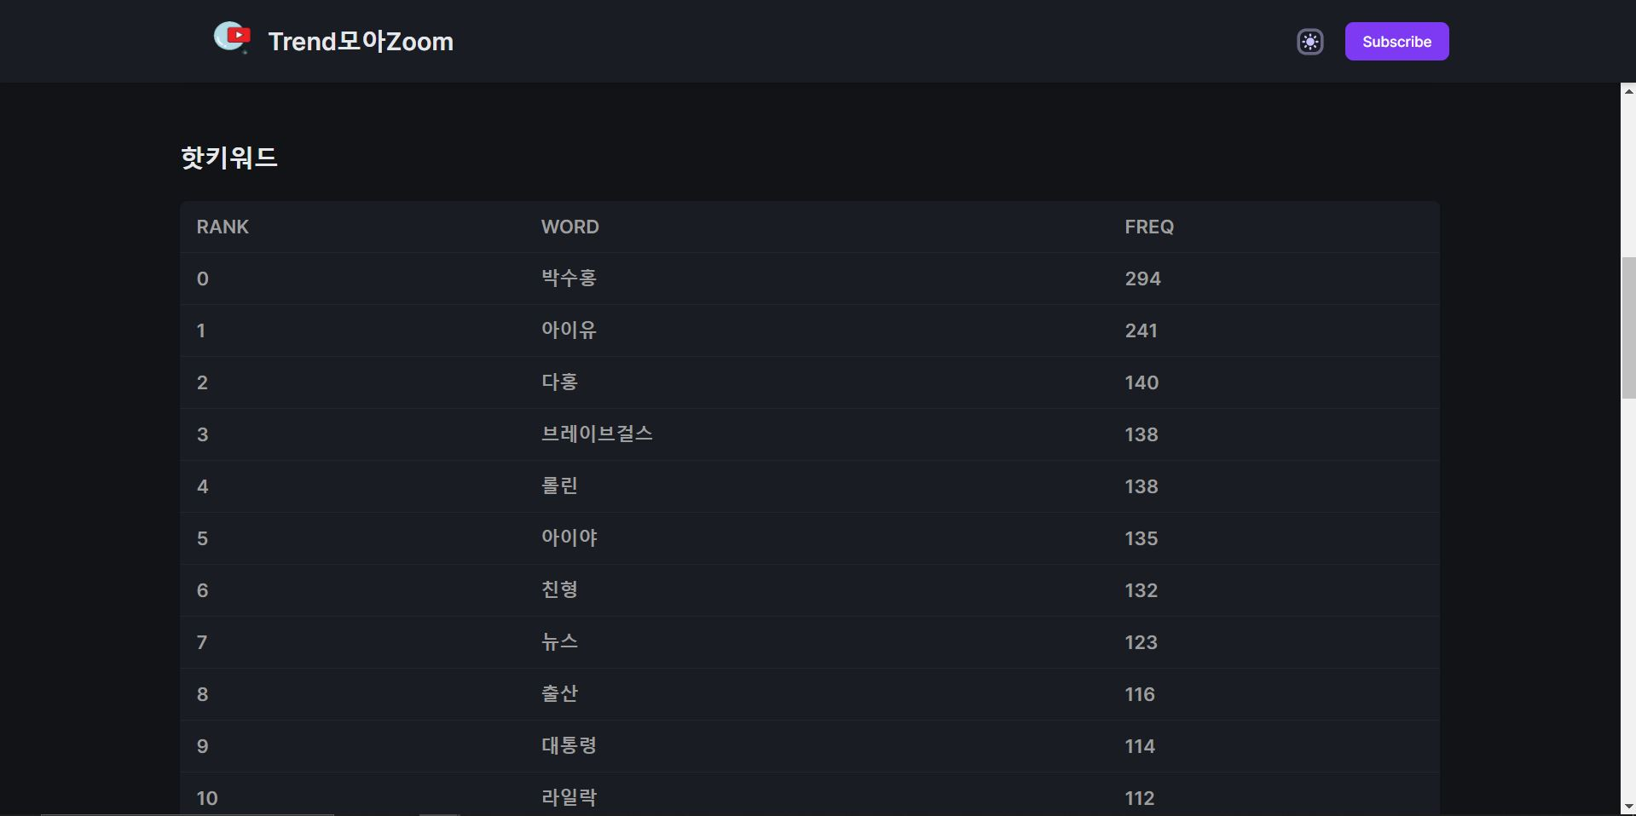
키워드 랭킹 테이블

Slide 24
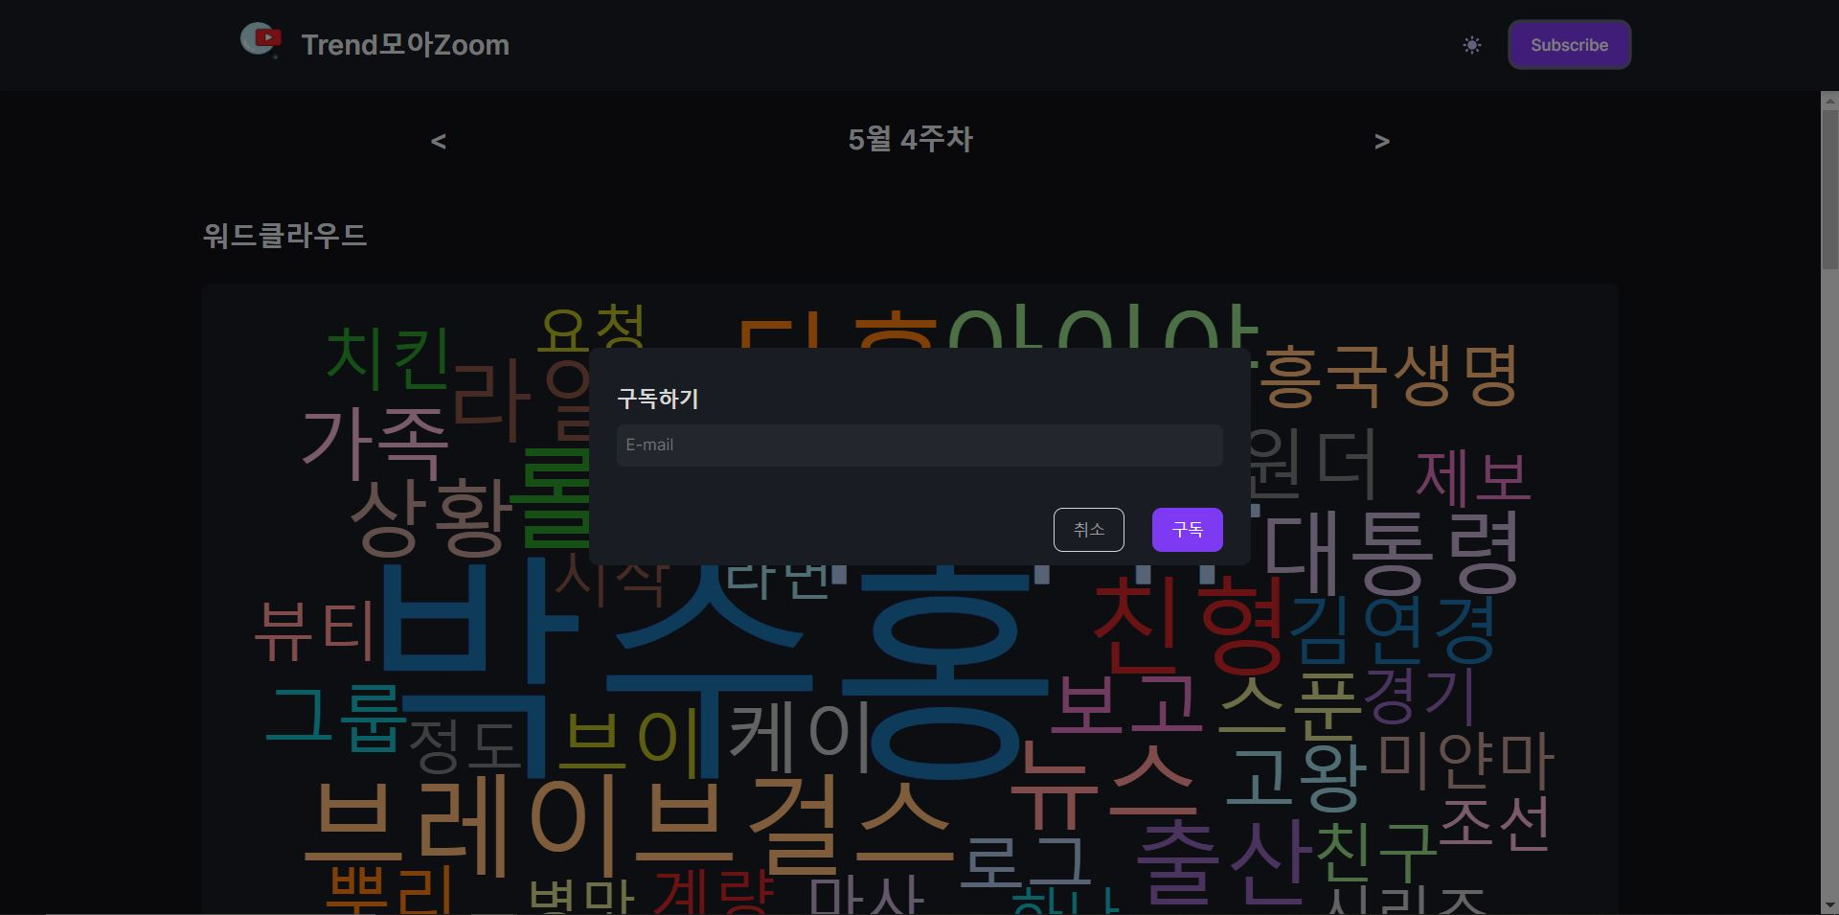
구독 기능

Slide 25
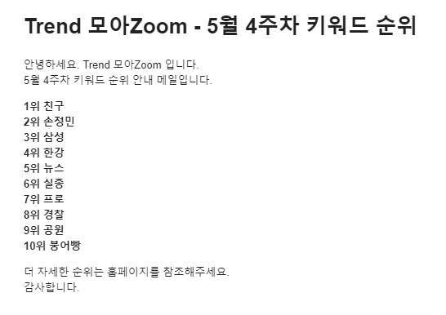
구독 이메일

Slide 26
개발 이슈 & 개선
1.
개별 인기 동영상/채널 순위만 나열
2. b
구독자가 많은 채널 영향 ↑
상위 순위 ≠ 대중적 유행 키워드
3. c
특정 채널 영향 ↓
개별 영상 추천이 아닌 키워드 추천

Slide 27
프로젝트 관리
개발 도구
라이브러리/오픈소스
업무분담
Notes:
프로젝트에 사용된 개발 도구 및 오프 소스 설명입니다

Slide 28
계획대로 진행된 추진일정
구분 | 일정
개발환경설정
API 데이터 통합/정제
키워드 추출
키워드 필터링 기능 구축
와이어프레임
이메일레터 발송 기능 구축
워드크라우드 기능 구축
디자인 구축/반응형 웹 적용
서버 구축
기능 작동 테스트
취약점 점검/미비점 보완
일정 | 2월 | 3월 | 4월 | ~5월 22일
Notes:
개발 기획 일정은 다음과 같습니다
주황색이 진행된 과정이며
앞으로의 일정 계획입니다.
감사합니다.

Slide 29
개발도구
분류 | 제품명 | 주요기능
프로그램 개발도구 | Pycharm | Python 개발 툴 Web 개발 툴
 | Tailwind CSS | 디자인 툴
DB/서버 | AWS EC2 | 서버 및 DB 관리
코드관리 | Github | 코드관리
협업플랫폼 | Slack | 협업
Notes:
사용한 개발 도구는 다음과 같습니다.
주 언어는 파이썬을 사용하고 있으며,
서버는 학교에서 제공하는 아마존 서버를 사용하고 있습니다.
그 이외에 협업 과정 논의는 개별적으로 슬랙을 만들어 진행하고 있습니다.

Slide 30









라이브러리/오픈소스/플랫폼
Frontend
API
Backend
Notes:
프로젝트에 사용된 기타 라이브러리 / 오픈소스는 다음과 같습니다
여기서 추후
KoNLPy 대신
다른 자연어 처리 모델 사용도 고려하고 있습니다.

Slide 31


업무분담
유지석 | 백엔드 개발, 서버 설계, 트렌드 키워드 추출
정용훈 | 프론트엔드 개발, 데이터 크롤링
Notes:
위 4가지 과정을
다음과 같이 분담하였습니다.
저 발표자 유지석은 백엔드를 중심으로 키워드 추출 & 서버 설계 담당
팀원 정용훈님은 프론트 엔드를 중심으로 / 웹사이트 및 / 데이터 크롤링 담당
을 진행하기로 하였습니다.

Slide 32
Question & Answer

Slide 33
Thanks!
Notes:
저희가 준비한 발표는 여기까지입니다.
이상 31조 유지석이었습니다.
끝까지 발표를 들어주신 교수님과 학생들에게
감사합니다.

